Slide 1
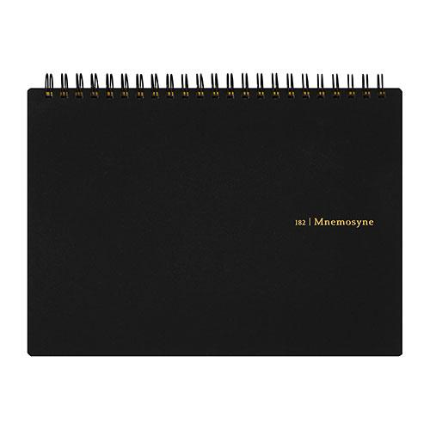
【提案書】
Maruman ニーモシネ 特殊5mm方眼罫 ＜A5＞
アイデアを創造しやすいA5サイズの横型ノート。5ｍｍ幅の方眼罫なため、文字を書くのもイラストや図形を描くのにも便利です。ページを切り離しやすいミシン目入りも高ポイント！※名入れしない場合は、最小ロット数単位（倍数）のみの承りになります。
特徴
納期
納期スペース
仕様
素材 : 表表紙：PP 裏表紙：板紙 用紙：筆記用紙 80g/平方メートル
サイズ : H160×W210×厚10mm
備考 : 本文枚数：70枚
お見積
お見積りスペース

